Slide 1


Формирование креативного мышления
Мастер-класс для педагогов:
современные инструменты и методики развития творческого потенциала школьников
Спикер:
Гладышева Александра Николаевна

Slide 2


Цель и задачи мастер-класса
Цель
Задачи
Раскрыть сущность и виды креативного мышления
Отработать эффективные педагогические методики
Научить проектировать творческие задания
Создать пространство для обмена опытом
Укрепить уверенность педагогов в своих творческих способностях
Обеспечить педагогов современными инструментами развития креативного мышления и повысить мотивацию к внедрению творческих подходов в образовательный процесс.

Slide 3


Критическое мышление — навык XXI века
В мире, где информация окружает нас повсюду, важно не просто её получать, но и уметь анализировать, сомневаться, искать доказательства и делать обоснованные выводы.
Приёмы развития критического мышления применяются на уроках и внеклассных мероприятиях, делая обучение интерактивным и развивая самостоятельность.

Slide 4




Приёмы критического мышления
Фишбоун
Кластер
Схема анализа причин и следствий: проблема — причины — вывод.
Ключевое понятие в центре, вокруг — связанные идеи и ассоциации.
Шесть шляп мышления
Мозговой штурм
Рассмотрение проблемы с разных точек зрения (де Боно).
Генерация идей без критики — стимулирует нестандартные решения.

Slide 5
Ещё больше приёмов
Дебаты и дискуссии
SWOT-анализ
Аргументация позиции, анализ информации, умение слушать оппонента.
Оценка сильных и слабых сторон, возможностей и угроз явлений и проектов.
Кейс-метод
Синквейн и эссе
Разбор реальных ситуаций, поиск решений — развивает аналитические навыки.
Лаконичное выражение сути понятия и рефлексия собственного опыта.

Slide 6

Диаманта — приём мастер-класса
Необычный и эффективный инструмент: помогает структурировать мысли, видеть разные стороны явления и находить неожиданные связи.
7 строк
Сравнение
Строгая форма учит выражать мысли кратко и ёмко
Сопоставление противоположных понятий и явлений
Анализ
Поиск скрытых свойств и
нестандартных ассоциаций

Slide 7


Преимущества диаманты
Структурирование мысли
Чёткая организация идей, выделение ключевых признаков и связей.
Гибкость ума
Рассмотрение объекта с противоположных сторон, смена точки зрения.
Объективность
Отделение фактов от эмоций, видение плюсов и минусов явления.

Slide 8



Диаманта развивает
критическое мышление
Диаманта заставляет не просто описывать, а сравнивать, противопоставлять, искать аналогии и различия.
Анализ
Креативность
Это формирует навык взвешенной оценки и умение видеть многогранность любого явления — особенно полезно в дискуссиях и при решении сложных задач.
Лаконичность

Slide 9

Ожидаемые результаты
Практический инструментарий
Вы овладеете инструментом для развития креативности у школьников.
Качество заданий
Разнообразите учебные задания, используемые на уроках.
Профессиональное сообщество
Вы попали в сообщество педагогов, заинтересованных в творческом подходе к обучению.
Желаю всем продуктивной работы,
интересных открытий и смелых идей!

Slide 10
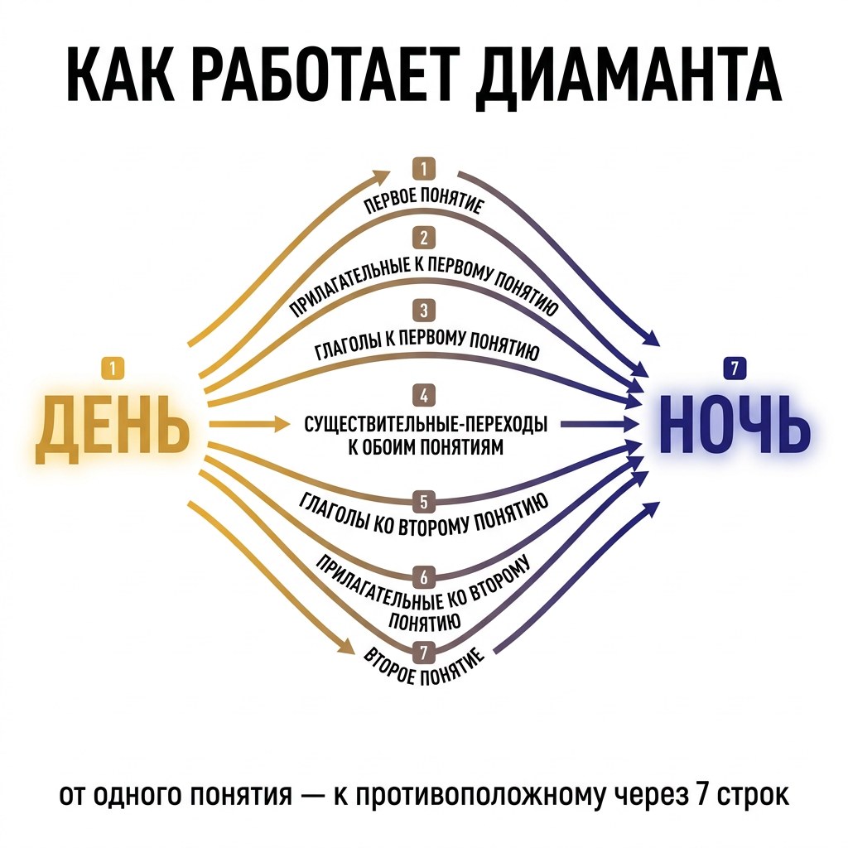

Slide 11
